Slide 1
Felhő alapú IoT és Big Data platformok Beadandó
Sipos Levente - D985ET

Slide 2
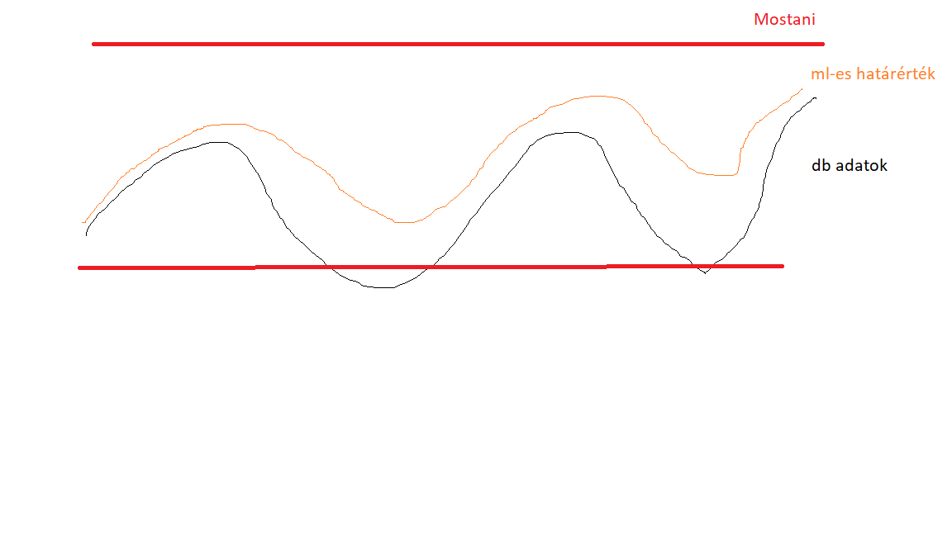
Téma alapjai
Adatok előrejelzése korábbi adatokból.
Adatok monitorozása.
Adatok(MySQL) -> Interface (Springboot) -> Feldolgozás(Prometheus) -> Megjelenítés/Riasztás (Alertmanager)
Megoldás kell az „alert fatigue” és a késői riasztásokra való reagálás ellen.
Machine Learning algoritmusok (Facebook Prophet, Arima).

Slide 3
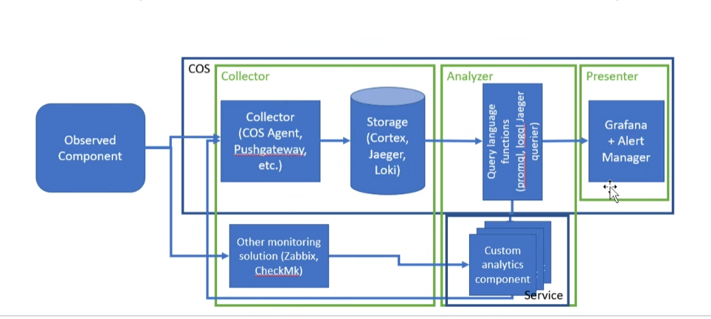
Komponensek
Springboot és Prometheus.
Springboot: Java keretrendszer, API (DB-Prometheus)
Prometheus: Adatgyűjtő, (promql).

Slide 4
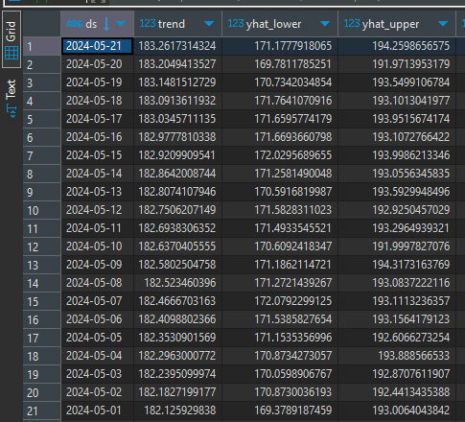
Adatbázis
Jelenleg localhostban van.
Átlagos tábla van (aapl1) és ezekből az adatokból előre tudunk következtetni a következő n napra.
Yhat_lower, yhat_upper határértékek.

Slide 5
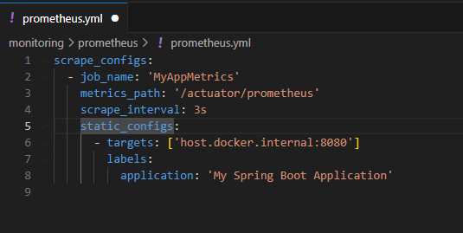
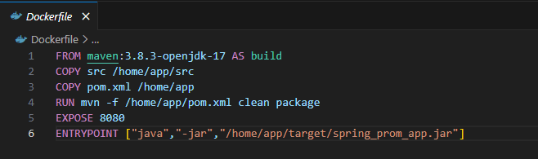
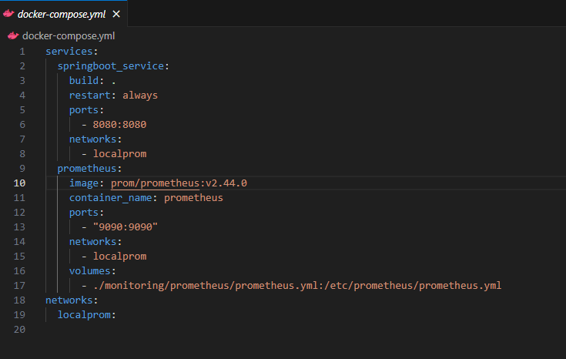
Dockerizálás
Dockerfile -> Inicializálást végzi. Java-hoz.
Docker-compose -> Portok meghirdetése és Prometheus összekötése Java-val.
Prometheus.yml -> Port, web url, scrape_interval (3 sec)

